Slide 1



2025년도 가을학기
재무행정론
김경동
행정학과 조교수
kdkim@kw.ac.kr

Slide 2
1
재정성과관리제도 (1)
재정관련 사업 분석은 사전적 분석으로서 사업분석과 사후적 평가로서 사업평가로 구분할 수 있음 → 조망적 분석(anticipatory analysis)/회고적 검토(retrospective examination)
사업분석(program analysis)는 예산을 편성하기 위해 어떤 사업을 추진할 것인지를 사전에 분석하는 것을 의미하며, 사업평가(program evaluation)는 사업결정이 이뤄지고 난 후 사업의 집행이나 집행 결과를 검토하기 위한 사후적 검토를 의미함 → 사업분석은 비용편익분석, 예비타당성 조사 등, 사업평가는 재정성과관리제도

Slide 3
2
재정성과관리제도 (2)
재정성과관리는 성과를 중심으로 재정을 운용하고 그 결과를 평가해 다음 예산편성에 환류시키는 관리방법을 의미함 → 재정배분의 효율성 제고와 책임성 확보를 목표로 함
성과중심의 재정체계는 재정운용 조직의 자율성과 책임성을 강화하며, 사전적 통제보다는 성과평가에 근거한 사후적 평가에 초점을 둠
결국 성과중심의 재정체계는 재정 운용의 ‘투입-통제’패러다임에서 ‘성과-평가’ 패러다임으로의 전환을 의미하는 것이라고 할 수 있음

Slide 4
3
정부업무 평가제도 (1)
우리나라 성과관리제도는 2006년 시행된 정부업무평가기본법에 의한 정부업무평가 제도와 2007년부터 시행된 국가재정법에 의한 재정성과관리제도의 이원적 형태로 운영
정부업무 평가제도는 국정 운영의 능률성, 효과성 및 책임성을 확보하기 위하여 평가대상 기관이 행하는 정책 등을 평가하는 제도를 말함
평가대상 기관은 중앙행정기관, 지방자치단체, 중앙행정기관과 지방자치단체의 소속기관, 공공기관이며 중앙행정기관 평가, 지방자치단체 평가, 공공기관 평가는 각각 나누어서 실시함

Slide 5
4
정부업무 평가제도 (2)
중앙행정기관 평가는 국무총리가 중앙행정기관 대상으로 주요사업·현안시책 등 평가하는 특정평가와, 중앙행정기관이 소관정책 등을 스스로 평가하는 자체평가로 나뉨
지방자치단체 평가도 행정안전부 장관이 관계중앙행정기관장과 합동으로 국가위임사무등 평가하는 합동평가와, 지방자치단체장 책임하에 고유사무 전반을 평가하는 자체평가로 나뉨
공공기관 평가는 개별법에 의하여 이루어지며 기획재정부 장관 등이 공공기관 경영성과, 정부출연연구기관 연구성과 등을 평가(e.g., 공기업/준정부기관 평가, 지방공기업 평가 등)

Slide 6
5
정부업무 평가제도 (3)
기관 간 협업을 중점 평가: 중앙행정기관의 협업 노력 및 성과를 평가에 중점 반영하여 기관 간 칸막이를 해소하고 정부 내 협업 확산 독려
정부업무평가의 타당성 및 수용성 제고: 기관별 규모 등 상이한 특성을 고려, 보다 유연한 평가기준을 적용하여 평가 타당성과 수용성 제고
결과 환류를 통한 정책개선 기여 확대: 특정평가는 기관종합 등급 없이 부문별 평가결과만 도출하여 지나친 기관 서열화를 방지, 아울러, 우수기관 독려 및 정책환류 기능 강화를 통해 정부 내 사기 진작 및 실질적 정책개선 도모
평가제도의 효율적 운영·관리를 통해 피평가기관의 부담 완화: 피평가기관의 부담완화를 위해 평가제도를 합리적으로 설계·운영하고, 각종 평가제도 간 유사·중복이 없도록 개별평가 점검·관리 지속

Slide 7
6
정부업무 평가제도 (4)
자체평가는 중앙행정기관이 소관 정책 등을 스스로 평가하는 것을 의미함
중앙행정기관장은 정부업무평가 시행계획을 기초로 하여 자체평가의 대상이 되는 정책, 사업 업무 등을 스스로 선정함 → 기관의 임무를 달성하기 위한 기본적, 필수적 정책, 그 연도의 성과목표를 달성하기 위한 정책, 자체평가 결과와 조직·인사·예산 등의 연계를 위해 필요한 정책 등을 포함함
중앙행정기관 장은 매년 자체평가 계획을 수립해야 하며, 임무, 전략목표·성과목표, 주요정책, 평가의 기본방향, 자체평가 대상 및 방법, 결과 활용 등을 포함해야 함

Slide 8
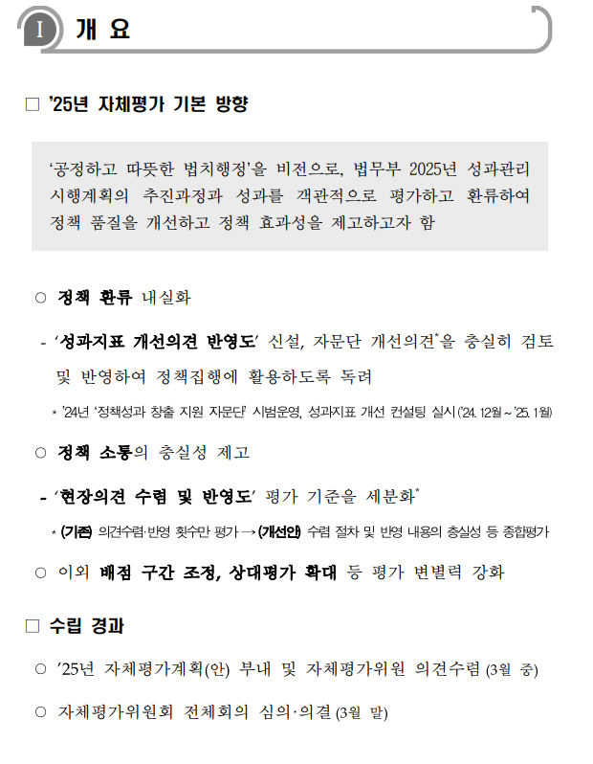
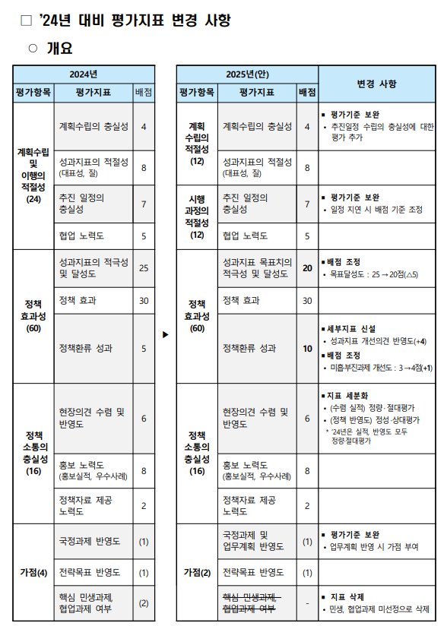
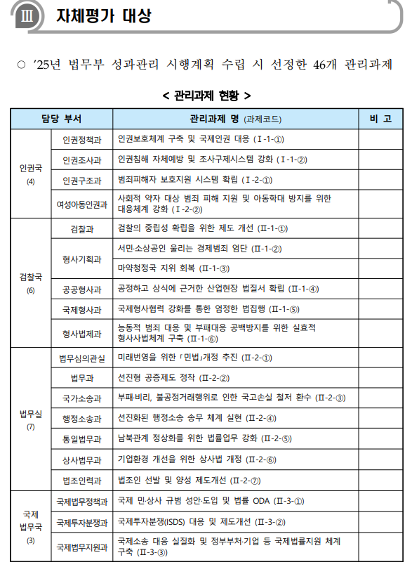
7
정부업무 평가제도 (5)

Slide 9
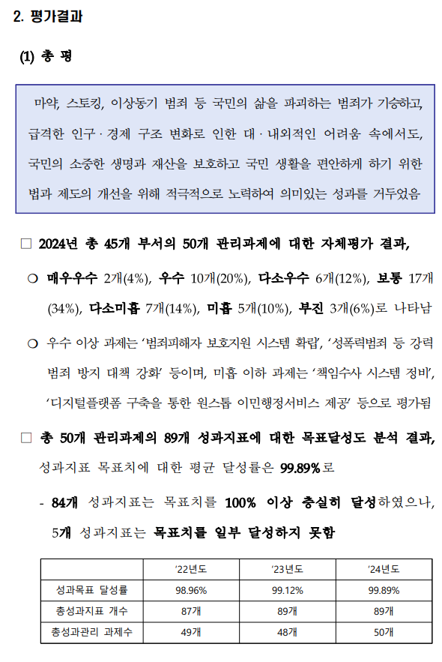
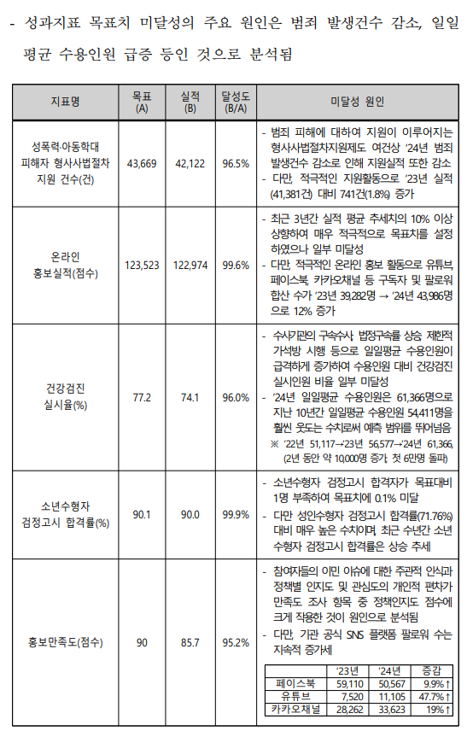
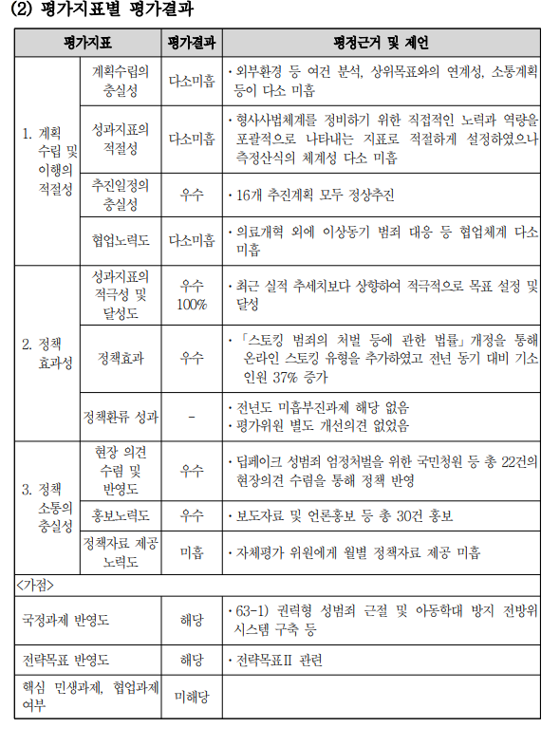
8
정부업무 평가제도 (6)

Slide 10
9
정부업무 평가제도 (7)
특정평가는 국무총리가 중앙행정기관을 대상으로 국정을 통합적으로 관리하기 위해 필요한 정책 등을 평가하는 것을 의미함
특정평가는 2 이상의 중앙행정기관 관련 시책, 주요 현안시책, 혁신관리 대상, 각 중앙행정기관이 공통적으로 추진해야 하는 시책으로 지속적 관리가 필요한 부문, 사회적 파급효과가 큰 국 가의 주요사업으로서 특별한 관리가 필요한 부문, 기관 또는 정책 등의 추진에 대한 국민의 만족도를 측정하는 부분 등으로 구성
국무총리는 특정평가의 기본 방향, 평가대상, 방법, 결과의 활용 등에 대한 계획을 수립

Slide 11
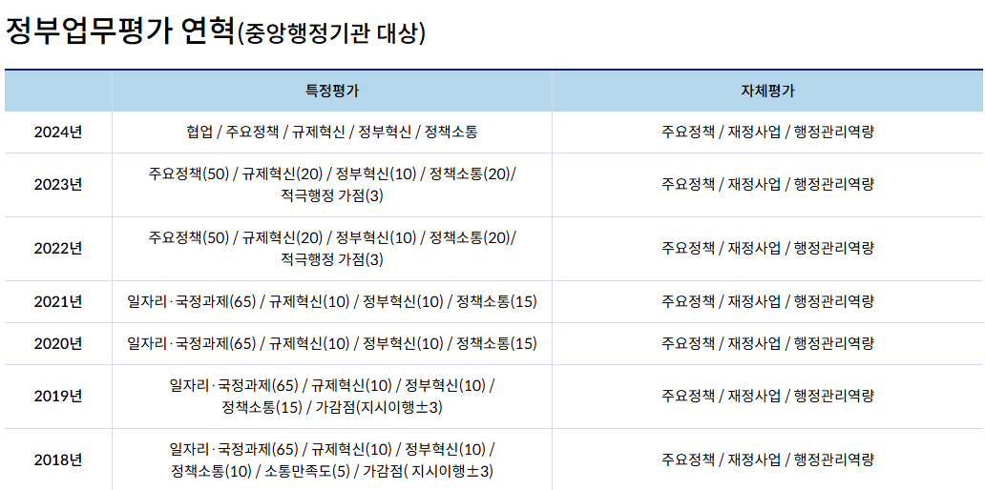
10
정부업무 평가제도 (8)

Slide 12
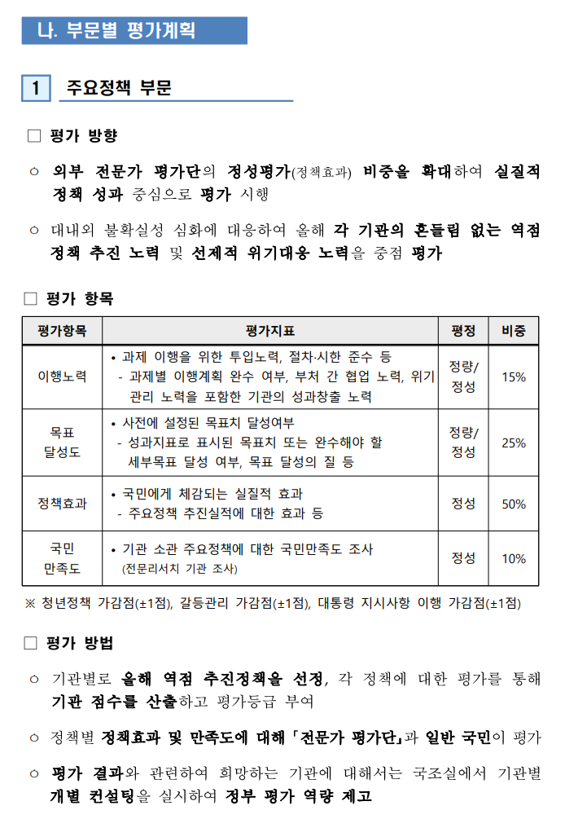
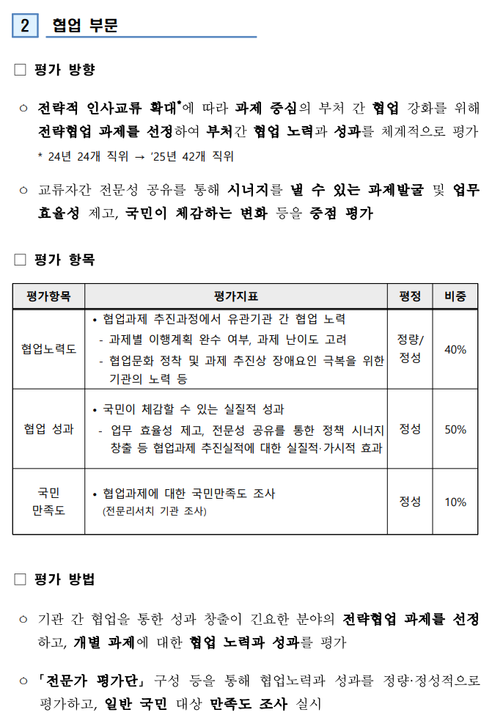
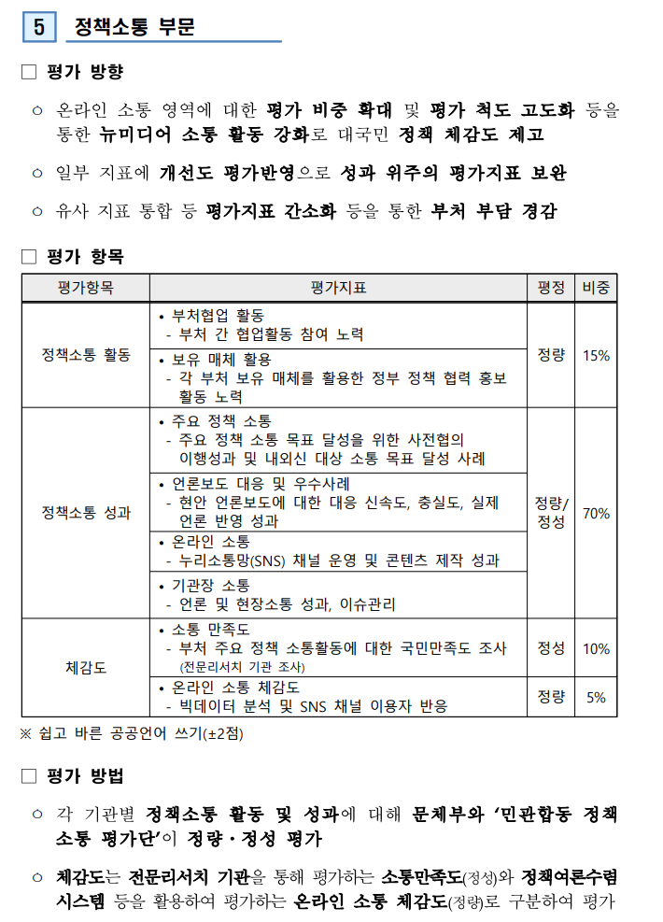
11
정부업무 평가제도 (8)

Slide 13
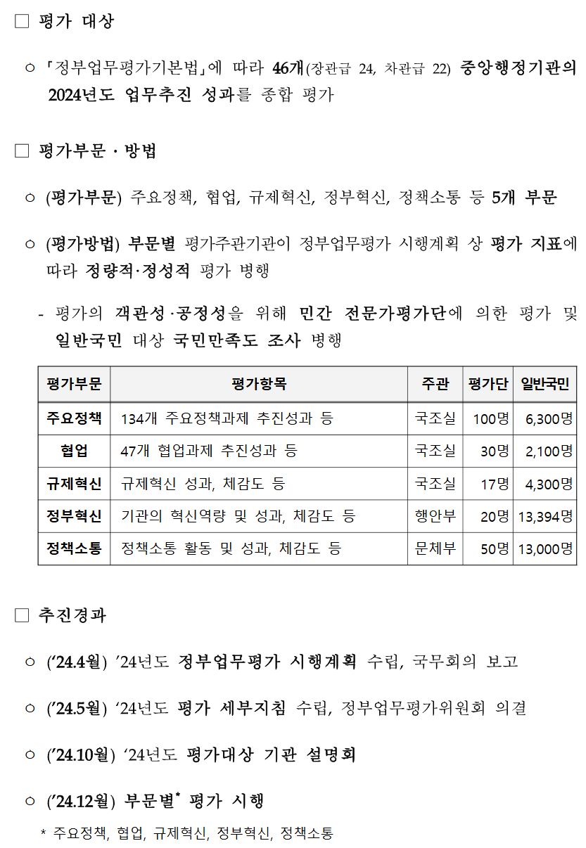
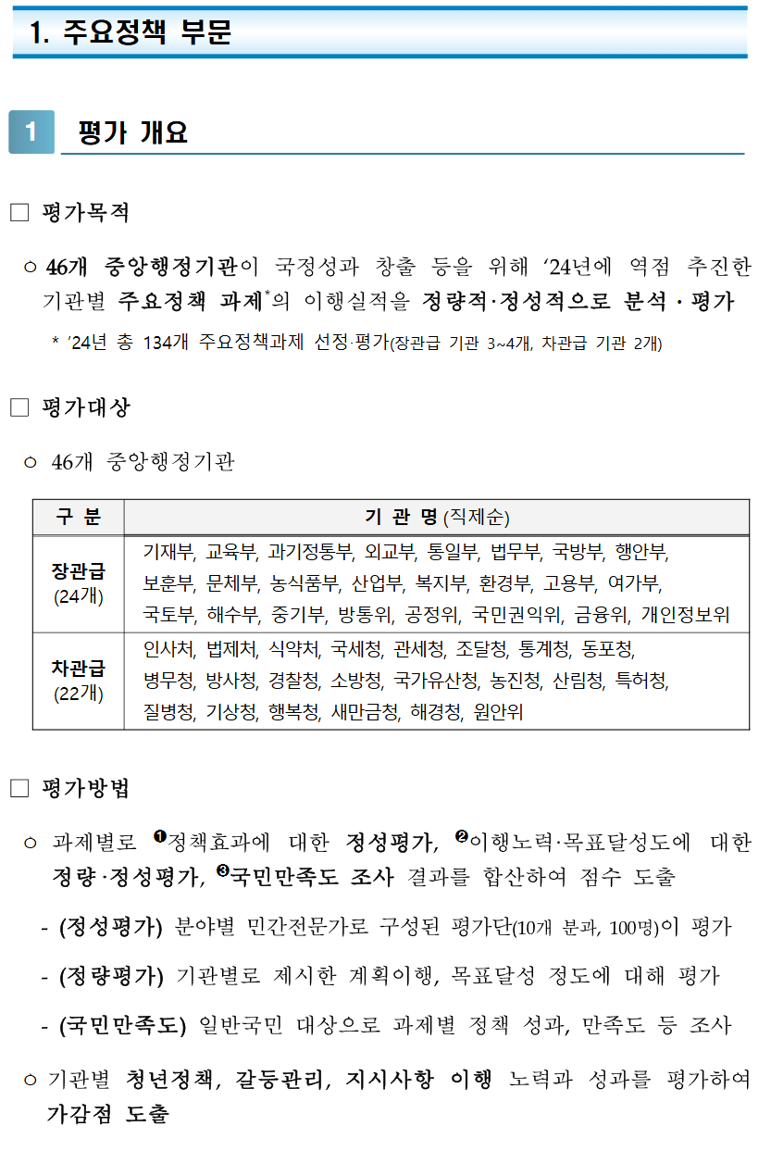
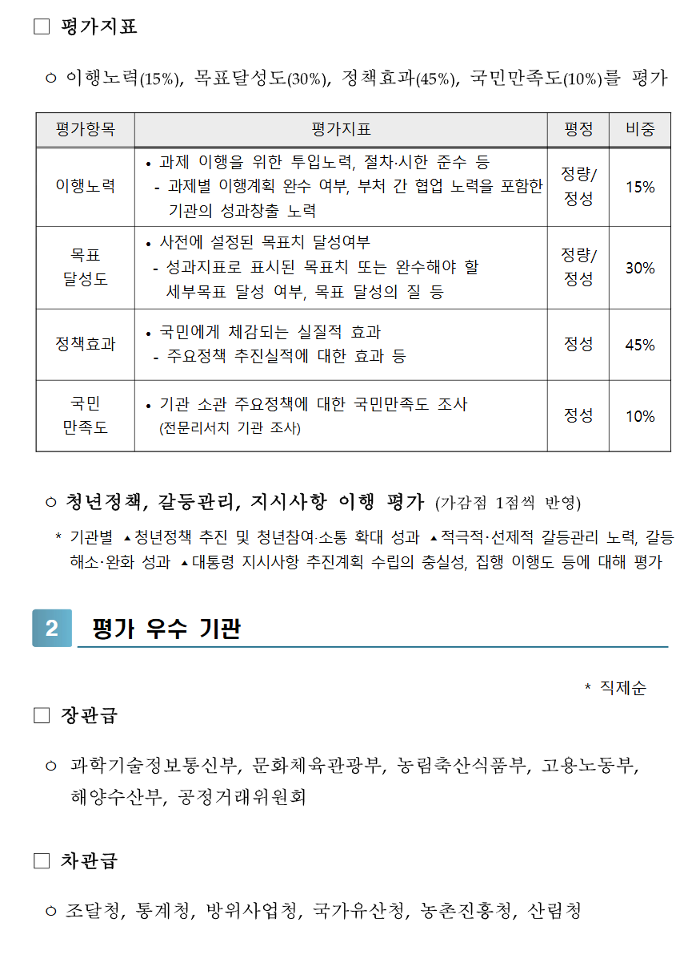
12
정부업무 평가제도 (9)

Slide 14
13
재정성과관리제도 (1)
각 중앙관서의 장과 기금관리 주체는 재정활동의 성과관리 체계를 구축하여야 한다(국가재정법 제8조) → 예산요구서와 기금운용계획안을 제출할 때 다음연도 성과계획서와 전년도 성과보고서를 기재부장관에게 제출하도록 되어 있음
성과계획서는 예산안의 첨부서류로, 성과보고서는 결산보고서의 하나로 국회에 제출됨
재정성과 관리제도는 1) 재정성과 목표관리제도, 2) 재정사업 자율평가제도, 3) 재정사업 심층평가제도의 세가지 형태로 운영되고 있음

Slide 15
14
재정성과관리제도 (2)
재정성과 목표관리제도는 2003년에 도입되었으며, 기관별 성과계획서와 성과 보고서를 통해 설정된 성과목표와 성과지표의 달성여부를 모니터링함
재정사업 자율평가 제도는 2005년 도입되었으며 매년 사업부처가 소관 재정사업을 자율적으로 평가하고 평가 결과를 재정운용에 활용하는 제도임(미흡시 10% 삭감 원칙)
재정사업 심층평가 제도는 2006년 도입되었으며, 기재부가 주요 재정사업의 추진 과정과 성과를 객관적으로 점검하고 성과에 영향을 미치는 원인을 분석하여 효율적인 사업 추진방안을 도출함으로써 성과를 제고하는 것을 목적으로 하는 제도임

Slide 16
15
재정성과관리제도 (3)
국고보조사업 운용평가제도는 2015년 도입되어 2016년부터 보조사업 일몰제(3년)가 시행되면서 국고보조사업 연장평가 제도로 제도명이 변경됨
국고보조사업 연장평가는 보조사업 중 ‘존속 기간의 종료 및 연장 기간의 종료가 도래하는 사업’을 그 대상으로 하며, 매 3년마다 평가를 받음 → 평가에서는 보조사업의 타당성, 보조사업 관리의 적정성을 평가함
평가결과는 정상 추진/즉시 폐지/ 단계적 폐지/통폐합/감축/사업방식 변경의 6개 유형으로 분류되어 차년도 예산안과 함께 국회에 제출됨

Slide 17
16
재정성과관리제도 (4)

Slide 18
17
재정성과관리제도 (5)
재정성과 목표관리제도는 성과계획서와 성과보고서의 작성 및 제출을 중심으로 운용되는 제도임. 성과계획서는 국가재정법, 성과보고서는 국가회계법에 따라 운영됨. 2003년 시범도입 이후 2006년 모든 부처에 도입됨
성과계획서는 중앙관서 및 기금관리 주체의 전략 목표 및 성과목표를 달성하기 위한 연도별 시행계획임 → 성과계획서는 각 중앙관서별 임무/비전과 이를 달성하기 위한 전략 목표-프로그램 목표-단위사업 및 이를 측정할 수 있는 성과지표 및 목표치를 설정하는 체계로 구성됨(성과 목표관리제도와 프로그램 예산체계를 결합한 구조임)

Slide 19
18
재정성과관리제도 (6)
임무는 해당 기관의 존재이유(목적)와 주요 기능을 포괄할 수 있는 내용으로 설정하고, 기관의 설립 근거를 고려하여 국민들이 체감할 수 있는 목표지향적 내용으로 설정해야 함
비전은 임무 달성을 통해 이루고자 하는 바람직한 미래상으로 조직 현황에 대한 이해를 바탕으로 성과관리를 통해 구현 가능한 내용을 제시
전략목표는 국정 목표, 기관의 임무와 비전을 감안하여 해당 기관이 중점적으로 지향하거나 추진해야 할 정책방향으로 향후 5년 동안 성과의 개선 수준을 확인할 수 있도록 명확해야 하며, 국가의 장기계획 또는 법령의 중장기계획을 반영해야 함

Slide 20
19
재정성과관리제도 (6)
프로그램 목표는 전략목표와 프로그램 목표 간 또는 프로그램 목표와 단위사업 간 연계성이 확보될 수 있도록 해야 하고, 가급적 업무의 최종적 효과가 파악되도록 결과 지향적이어야 함
단위사업은 업무 추진 및 향후 성과 측정이 대상이 되고, 예산 코드상 단위사업과 일치되는 개념임. 모든 예산과 기금의 단위사업별로 설정하 되, 인건비/기본경비 등으로만 편성된 단위사업은 성과관리의 실익이 적으므로 성과관리 대상에서 제외함

Slide 21
20
재정성과관리제도 (7)
성과지표는 프로그램 목표 또는 단위사업이 추구하는 목적 달성 여부를 측정하는 도구로서 대표성과 포괄성을 유지하도록 설정함
성과지표는 목표 달성도를 정확히 측정할 수 있도록 가능한 정량적으로 측정하되, 궁극적인 효과를 측정할 수 있는 결과지표 위주로 설정하고, 결과지표의 설정이 어려운 경우 과정지표와 산출지표를 병행해서 사용함
성과지표의 목표치는 중장기 추진계획, 유사사업, 국제 수준과의 비교, 과거 추세치 등을 고려하여 겉보기에 도전적으로 설정해야 함

Slide 22
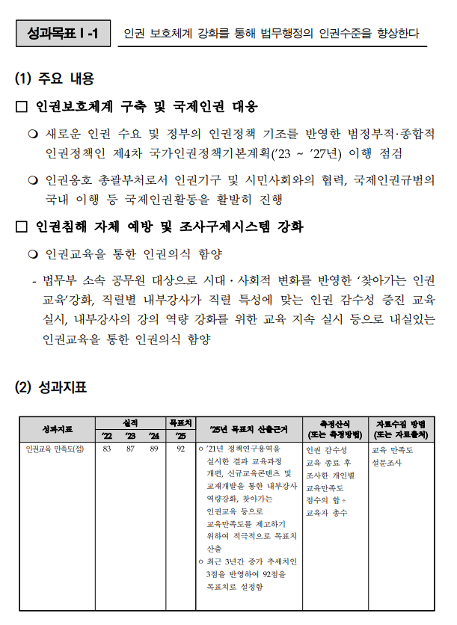
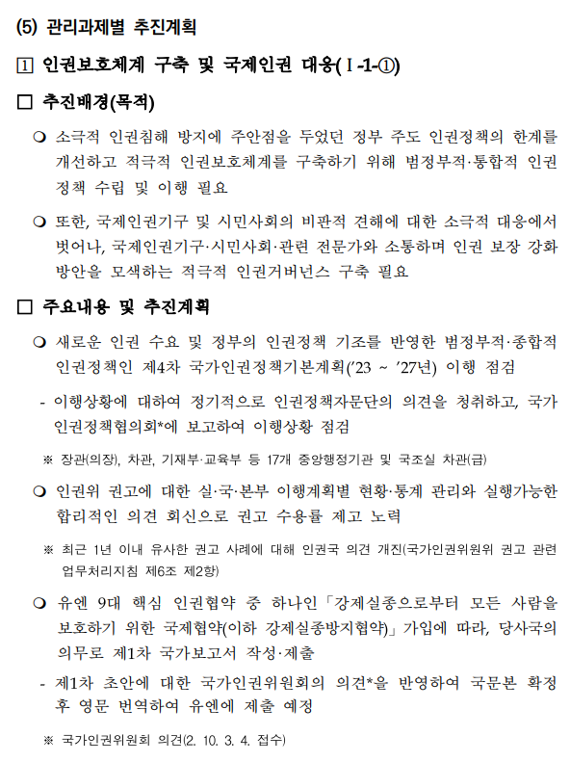
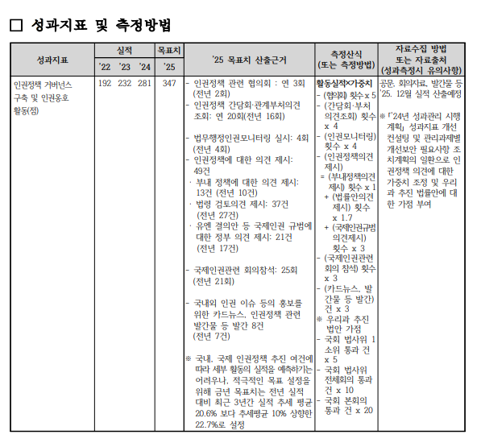
21
재정성과관리제도 (8)

Slide 23
22
재정성과관리제도 (9)
재정사업 자율평가제도는 미국의 PART(Program Assessment Rating Tool) 제도를 참고해서 도입한 것으로, 2005년 도입됨
재정사업 주관부처가 해당 사업에 대해 자율평가 하고 기재부가 확인·점검하여 그 결과를 예싼 편성 등 재정운용에 활용하고 미흡한 점에 대해서 각 부처에 제도 개선을 권고하여 재정사업의 효율화를 도모하는 제도임
평가대상은 원칙적으로 예산, 기금이 투입되는 모든 재정사업이며, 단위사업이 기준임. 다만 평가 중복 최소화를 위해 R&D, 재난 안전 등 사업은 제외됨

Slide 24
23
재정성과관리제도 (10)
평가 절차는 부처가 자율적으로 소관 사업을 평가하고 기재부에 의한 메타평가는 하지 않음. 사업수행부처는 자체평가위원회를 구성하여 소관 재정사업에 대한 자체평가를 실시하며, 평가 결과는 평가지표별 점수를 종합하여 ‘우수, 보통, 미흡’의 3단계로 등급화 함
대상사업 수 10개 이상 부처는 전체 평가 대상사업에 대해 사업수 기준으로 상대평가를 실시하고 우수 20% 이하, 보통 65% 내외, 미흡 15% 이상을 준수해야 함
평가결과 미흡 등급을 받은 사업에 대해서는 자율적 환류계획을 수립하도록 하고 있으며, 집행부진 사업 등도 지출구조조정을 추진해야 함

Slide 25
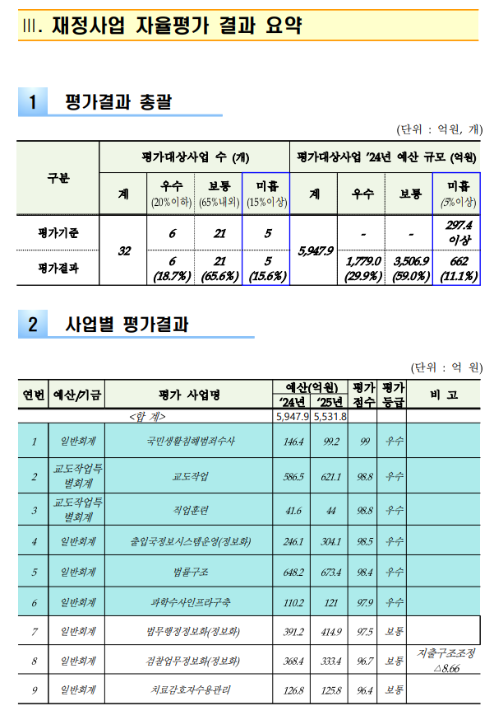
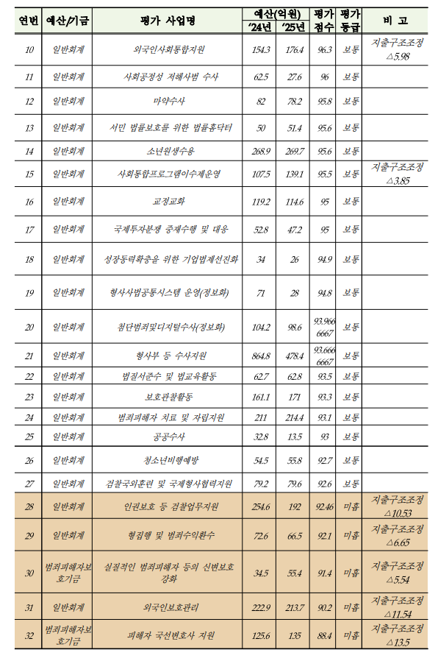
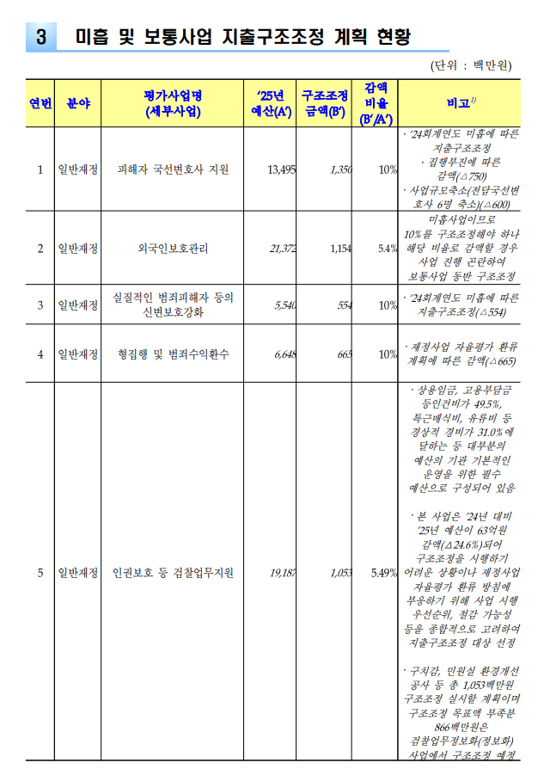
24
재정성과관리제도 (10)

Slide 26
25
재정성과관리제도 (11)
재정사업 심층평가 제도는 쟁점사업을 중심으로 사업운영 성과를 과학적 방법을 통해 평가하고, 성공과 실패 요인을 파악하여 해당 사업의 운용체계를 개선하고 재정의 효율성을 제고하는 것을 목적으로 하는 제도임
재정사업 심층평가의 대상은 1) 자율평가 결과 추가 평가가 필요하다고 판단되는 사업, 2) 부처간 유사/중복 사업, 예산 낭비의 소지가 있는 사업, 3) 향후 재정지출이 급증할 것으로 예상되어 지출효율화가 필요한 사업, 4) 그 밖에 심층분석 평가를 통해 사업추진 성과를 점검할 필요가 있는 사업임

Slide 27
26
재정성과관리제도 (12)
자율평가와 달리 심층평가는 기재부 장관이 시행하며, 자율평가와 달리 심층평가의 필요성이 있는 사업에 대해서만 제한적으로 실시함. 또한 자율평가는 체크리스트 기반 평가이지만, 심층평가는 계량분석 등 과학적 기법을 활용하여 사업의 추진 내용과 성과의 인과관계를 분석하고 사업추진 체계를 개선하는 점에서 차이가 있음
평가는 정부 개입의 적절성 분석, 효과성 분석, 집행성과 분석으로 구분할 수 있으며, 적절성 분석은 사업군의 계층구조 파악 및 적절성을 평가하는데 초점을 맞추고 있음. 효과성 분석은 성과지표와 비교 기준에 따른 평가모형에 따른 평가에, 집행성과 분석은 인과이론, 집행 체계 등에 대해 효과성 분석과 연계하여 성과를 분석하는 것임

Slide 28
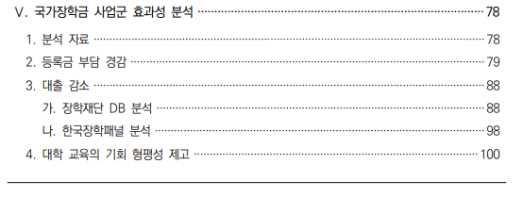
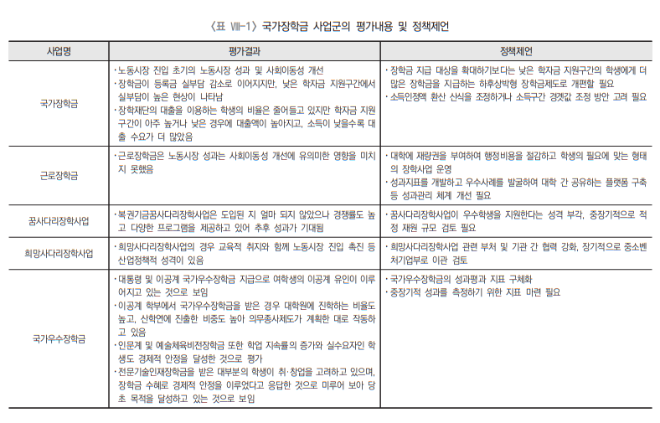
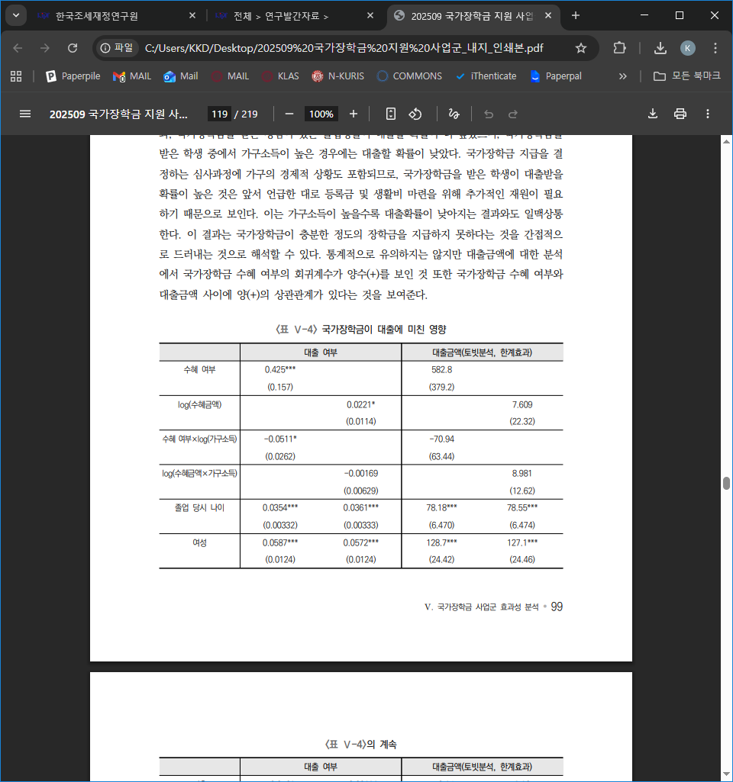
27
재정성과관리제도 (13)

Slide 29
감사합니다

